Slide 1
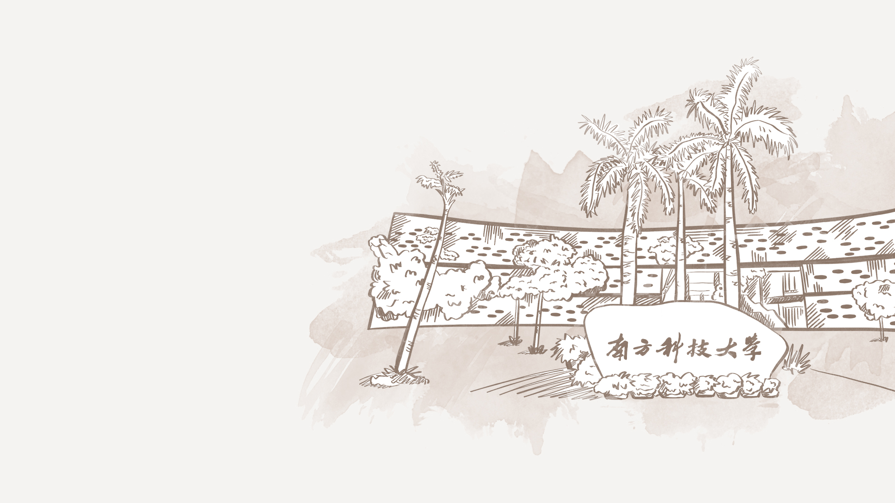

基于强化学习和
质量多样性算法的多样策略生成
指导老师：
刘佳琳
小组成员：
曾宪清 杨可芸 陈驿来

Slide 2
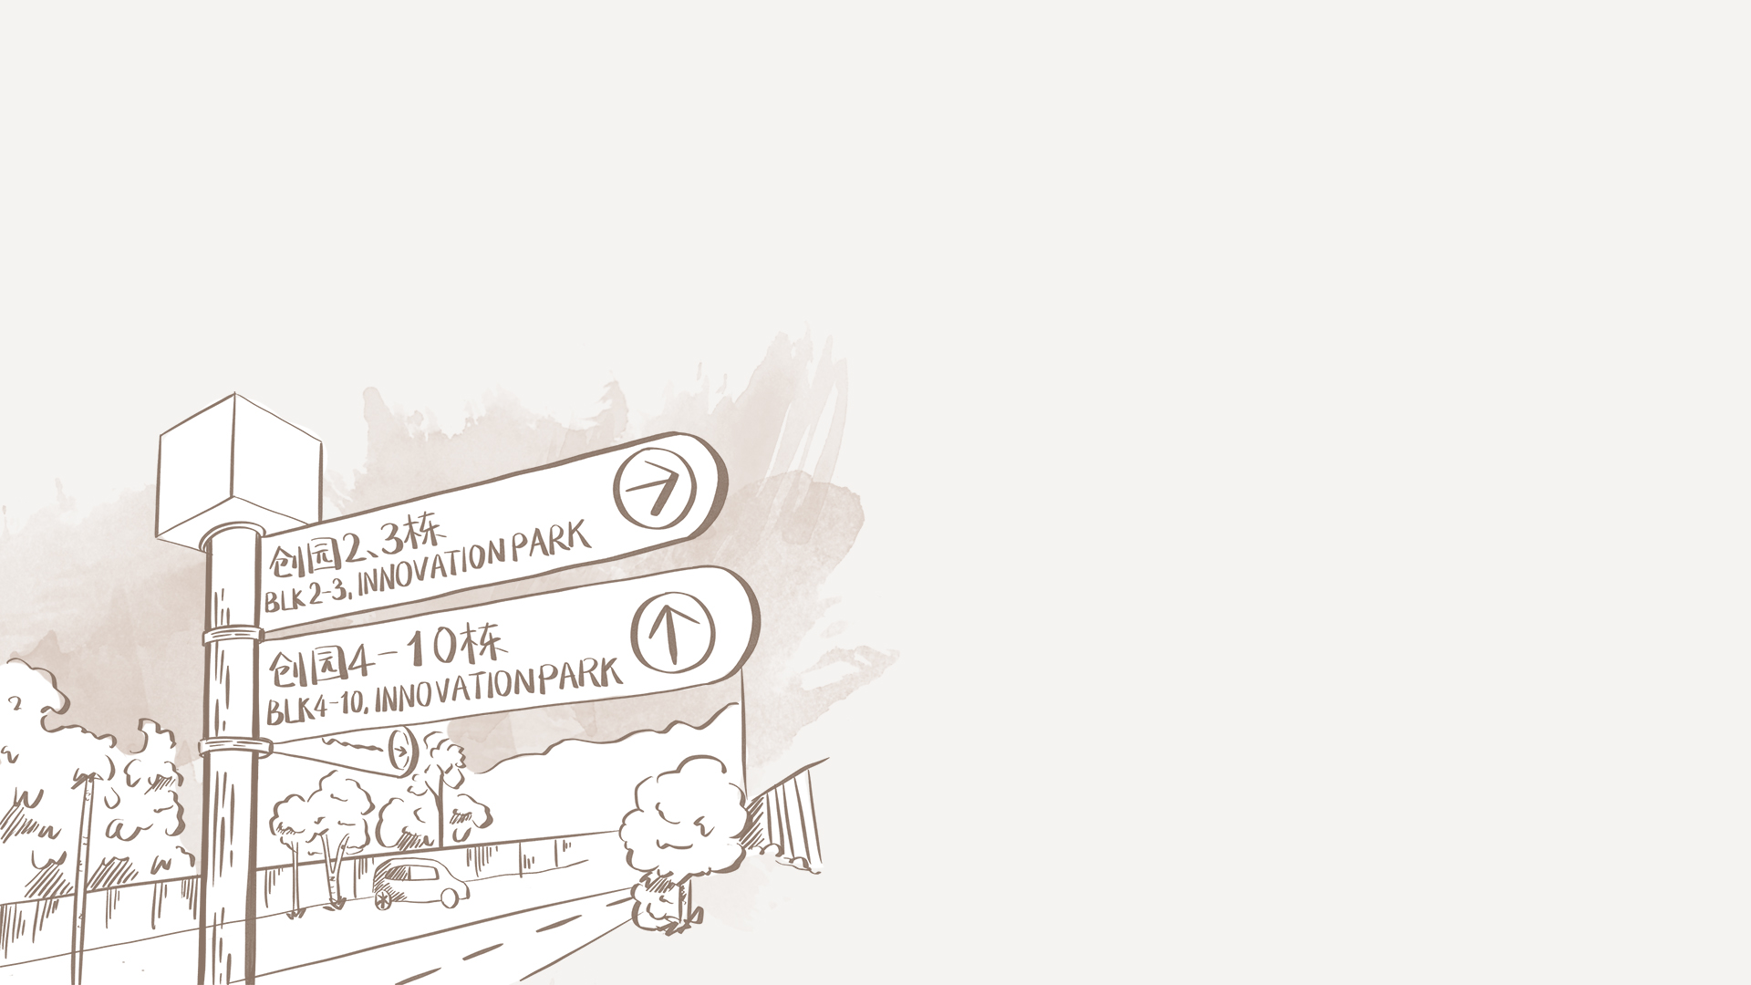
CONTENTS
1. 项目目标及进度规划
2.
3.
4.
5. 项目分工
6. 参考文献

Slide 3



1
项目目标、内容及进度规划

Slide 4

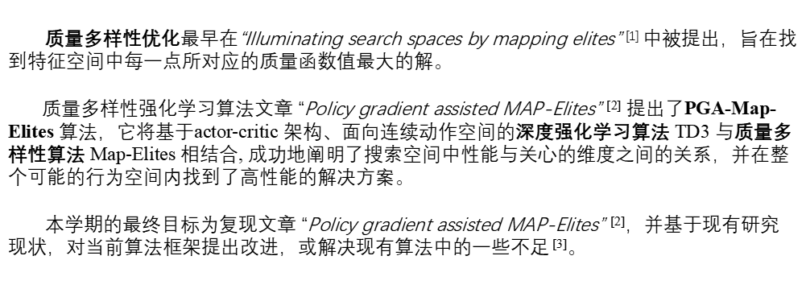
项目目标
质量多样性优化最早在“Illuminating search spaces by mapping elites” ^{[1]} 中被提出，旨在找到特征空间中每一点所对应的质量函数值最大的解。
质量多样性强化学习算法文章 “Policy gradient assisted MAP-Elites” ^{[2]} 提出了PGA-Map-Elites 算法，它将基于actor-critic 架构、面向连续动作空间的深度强化学习算法 TD3 与质量多样性算法 Map-Elites 相结合, 成功地阐明了搜索空间中性能与关心的维度之间的关系，并在整个可能的行为空间内找到了高性能的解决方案。
本学期的最终目标为复现文章 “Policy gradient assisted MAP-Elites” ^{[2]}，并基于现有研究现状，对当前算法框架提出改进，或解决现有算法中的一些不足 ^{[3]}。
Map-Elites
质量多样性优化
PGA-Map-Elites
TD3
强化学习算法

Slide 5
项目初期（1-7周）
初期阶段，我们首先了解质量多样性算法的思想，阅读文献 “Illuminating search spaces by mapping elites” [1] ，了解算法的产生背景及伪代码过程和相关应用。其次，学习复现和配置不同的强化学习算法，理解其核心思想。同时，了解并尝试配置文章“Policy gradient assisted MAP-Elites” [2]中的测试环境QDgym。
文章 “Policy gradient assisted MAP-Elites” [2] 提出了一个可更换基础 DRL 算法的框架。为了理解其中的强化学习算法 TD3，我们制定了具体的算法学习路线： Q-learning →Policy Gradient →Deep-Q-Network →Deep Deterministic Policy Gradient (DDPG) → Twin Delayed Deep Deterministic policy gradient (TD3)
在强化算法中，Q-learning 和 Deep-Q-Network 是基于价值（value-based），Policy-Gradient 是基于策略（policy-based），DDPG 是两者的融合（actor-critic），TD3 在 DDPG 基础上实现了更多优化。
我们先后学习这些算法，去更好理解强化学习，深度学习（DQN算法），以最终复现目前最优的版本——DRL 算法TD3[4]，实现“Policy gradient assisted MAP-Elites”[2] 中的 PGA-Map-Elites 算法。

Slide 6
项目中期（8-12周）
沿着既定的算法学习路线，学习复现DQN、DDPG，并完成PGA-Map-Elites算法中所需的TD3算法的复现，对算法进行调参测试。
结合TD3与MAP-Elites最终初步复现“Policy gradient assisted MAP-Elites”[2]，将其应用于QDGym环境进行训练模型测试并与原论文的实验结果进行比较。

Slide 7
后期规划
在项目的后期阶段，我们将在完成PGA-MAP-Elites算法的复现基础上，根据具体实现细节，进行优化，测试。目前已想到的优化方向：经验回放区的更新方式，优化神经网络的层次构建，添加噪声的方式，损失函数的计算等。
在此基础上总结其不足及改进方向，尝试替换其他DRL算法或者测试环境，进行对比测试，优化，以期最终得出相对全面地结果。实现基于强化学习和质量多样性算法的多样策略生成目标。

Slide 8
2
PGA-MAP-Elites
概览

Slide 9
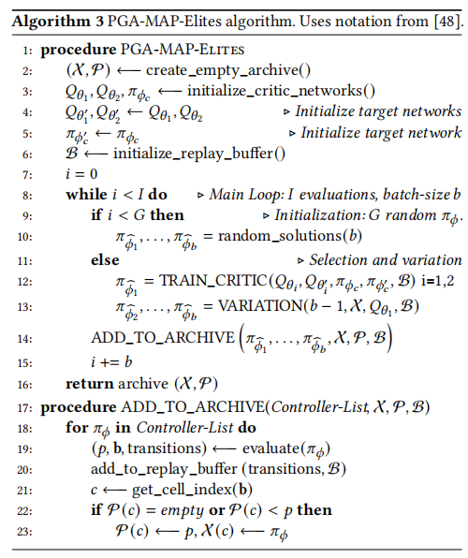
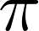
Pseudo code
目标：在每一个特征空间的单元格内找到性能最优的 （actor）。
首先我们初始化TD3算法需要的神经网络并将特征空间划分单元格。循环中，我们每次迭代生成b个actor，一共需要生成I个。其中，前G个actor由随机函数生成。对于之后的每b个actor，其中1个由train_critic函数生成，旨在找到表现较好的actor并将其保留；另外b-1个actor由variation函数生成，旨在通过杂交（crossover）和梯度优化方法将当前表现较好的actor结合或稍加改动，以获得表现更好的actor。每次生成b个actor后查找每个actor对应的单元格，若单元格中没有actor，则将当前actor加入该单元格；若已有的actor的性能劣于当前，则将当前actor替换已有actor。

Slide 10

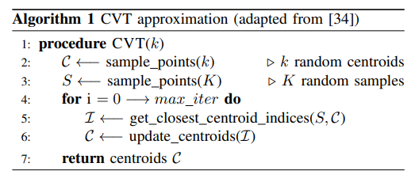
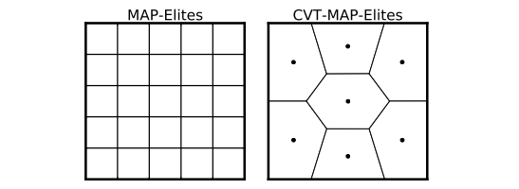
Centroidal Voronoi Tessellation (CVT) - MAP Elites
(Vassiliades, Chatzilygeroudis, & Mouret. 2017. Fig. 1)
(Vassiliades, Chatzilygeroudis, & Mouret. 2017. Alg. 1)

Slide 11
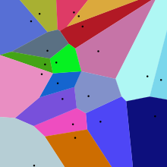
Voronoi diagram
沃罗诺伊图（Voronoi diagram）又叫狄利克雷镶嵌（Dirichlet tessellation）或者泰森多边形（Thiessen polygon）。沃罗诺伊图解决的问题实际上就是基于一组特定点将平面分割成不同区域，而每一区域又仅包含唯一的特定点，并且该区域内任意位置到该特定点的距离比到其它的特定点都要更近。
(来自https://www.zhihu.com/question/20317274/
answer/96311519）
(沃罗诺伊图. (2022, September 13). Retrieved from : https://zh.wikipedia.org/w/index.php?title=%E6%B2%83%E7%BD%97%E8%AF%BA%E4%BC%8A%E5%9B%BE&oldid=73642364）

Slide 12
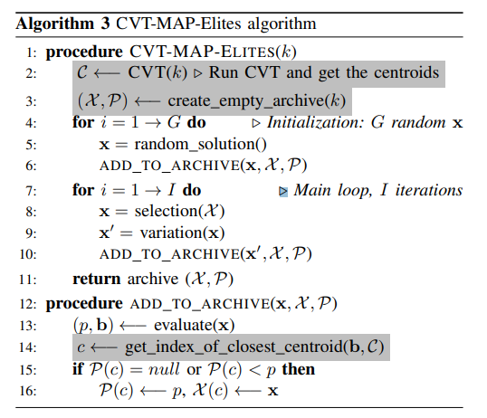
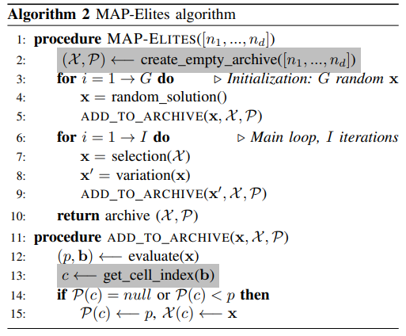
MAP-Elites vs CVT-MAP-Elites
(Vassiliades, Chatzilygeroudis, & Mouret. 2017 . Alg 2,3)

Slide 13
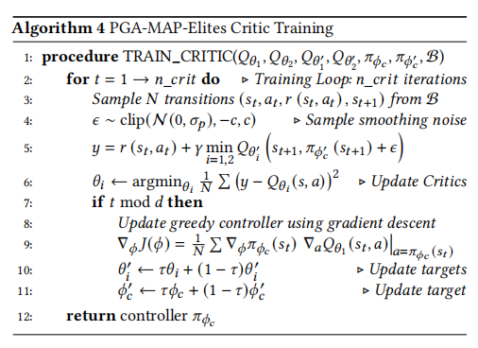
Train Critic
在评估过程中与环境交互产生的经验被收集到经验回放区B，并且当达到上限后采取先入先出的方式更新。
在 n_crit 次训练critic 的每次循环中，随机从经验回放区抽取N 份交互数据
下一步采取的动作由greedy actor 决定并加上一定范围内的噪声。在随机环境中，PG 变异可能倾向于收敛到窄峰上的局部最优解，而噪声的添加恰能增加探索的机会以达到加强行为鲁棒性的目的。
目标值 y 的计算与 TD3中相同，按照贝尔曼方程的形式并取两个 critic 输出的最小值作为预测，
计算 loss 的平均值，两个 critic 的神经网络参数都将朝着使loss 下降的方向更新以减小动作价值函数的预估与真实目标值的差距。
采取了 TD3 中延迟更新的方式，在每 d 次训练 critic 神经网络后才进行网络参数的更新，actor 将朝着选择最大化critic 预估值的动作的方向更新，而目标网络将根据相应新旧网络按照一定比例更新。

Slide 14
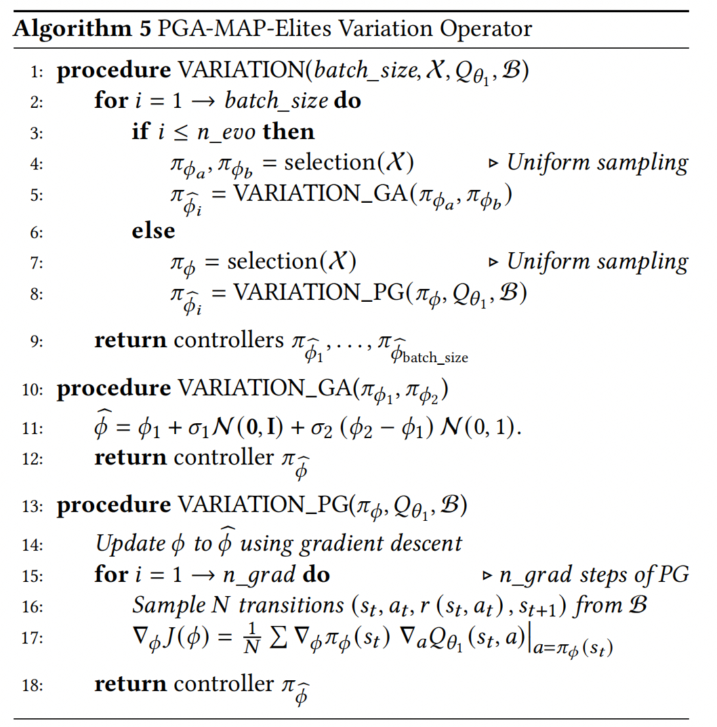
Variation
遗传算法：通过随机算法选择两个actor，将其神经网络参数进行杂交（crossover），从而产生新的子代。
梯度下降：通过随机算法选择一个actor，采用Adam梯度下降法更新actor。
遗传变异使actor有机会遍布整个搜索空间，从而避免actor的适应度陷入局部最优的情况。而梯度下降法在性能较优的actor周围寻找性能更优的解，有效提升寻找最优解的速度。

Slide 15


3

Slide 16


4
小结

Slide 17
5
项目分工

Slide 18

项目分工
姓名 | 工作内容
曾宪清 | 学习并复现 DQN 算法，复现 PGA- MAP-Elites 算法中TD3 算法部分。
杨可芸 | 复现 PGA-MAP-Elites 算法中 MAP- Elites 算法部分。
陈驿来 | 配置运行的服务器环境，测试并记录结 果。

Slide 19
6
参考文献

Slide 20
参考文献
[1] J.-B. Mouret and J. Clune, “Illuminating search spaces by mapping elites,” arXiv preprint arXiv:1504.04909, 2015.
[2] O. Nilsson and A. Cully, “Policy gradient assisted MAP-Elites,” in Proceedings of the Genetic and Evolutionary Computation Conference, 2021, pp. 866–875.
[3] 王子祺. 基于强化学习和质量多样性算法的多样策略生成. 创新实践课题介绍, 2022.
[4] S. Fujimoto, H. Hoof, and D. Meger, “Addressing function approximation error in actor-critic methods,” in International conference on machine learning. PMLR, 2018, pp. 1587–1596.
[5] R. S. Sutton and A. G. Barto. Reinforcement learning: An introduction (2nd edition). MIT press,2018.
[6] Cheney, N., MacCurdy, R., Clune, J., & Lipson, H. (2013). Unshackling evolution: evolving soft robots with multiple materials and a powerful generative encoding. ACM SIGEVOlution, 7(1), 11-23.

Slide 21
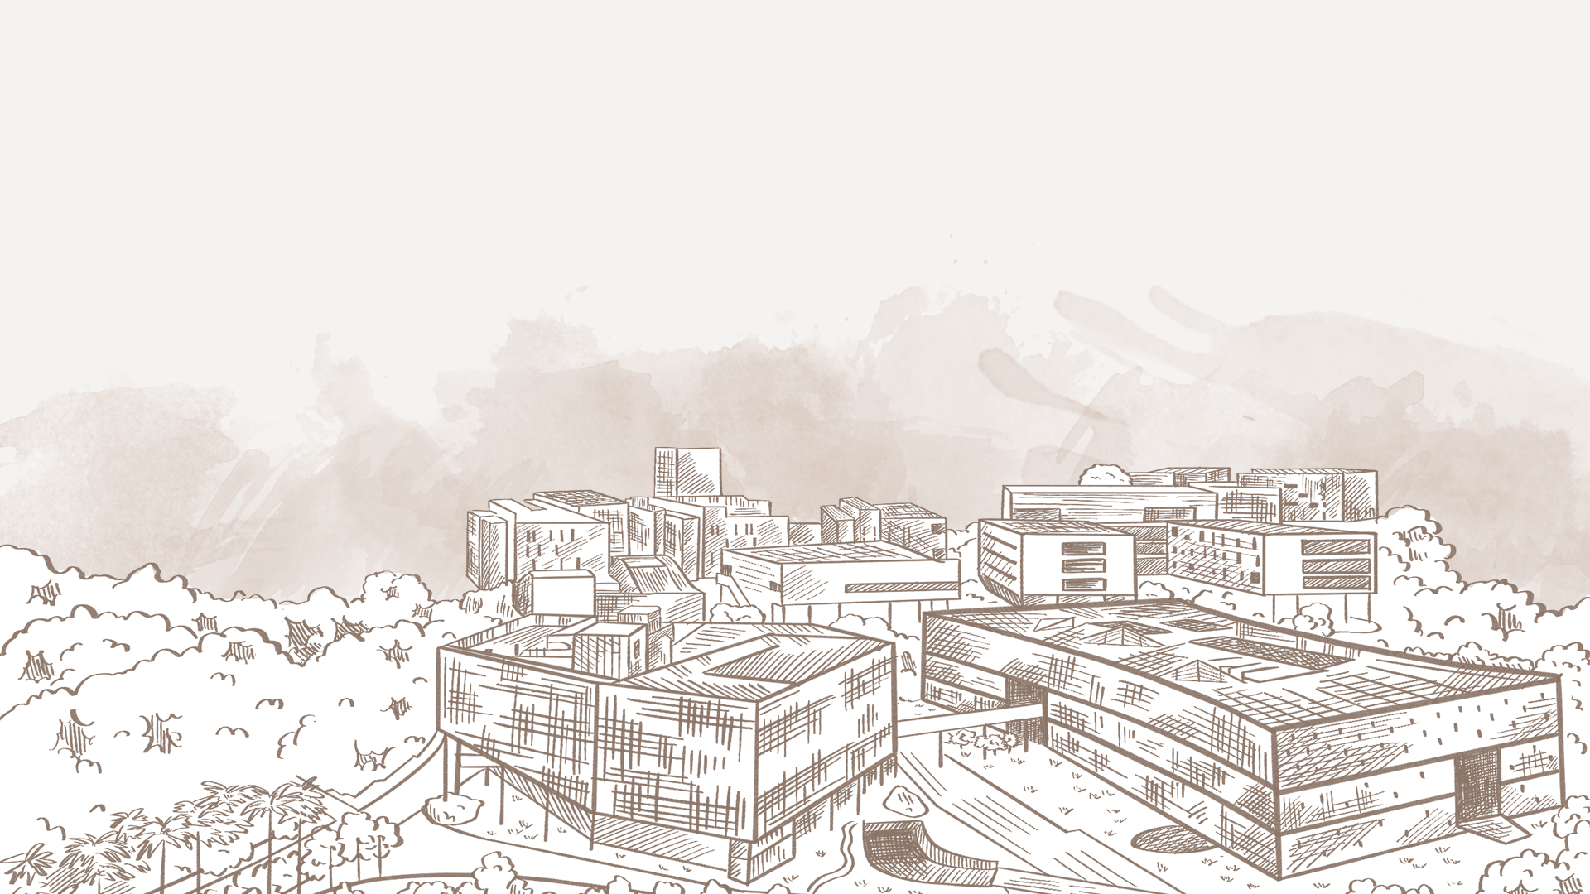
感谢
您的观看与收听

